Slide 1
六、循环结构程序设计
中山大学大气科学学院
陆 希

Slide 2
DO
DO WHILE
DO循环的嵌套
隐含DO循环
循环的流程控制

Slide 3
例子：对一个好朋友连说10次Happy Birthday
program ex01
implicit none
integer counter
integer, parameter :: lines=10
do counter 1,lines,1
write(*,*) “Happy Birthday”
end do

Slide 4
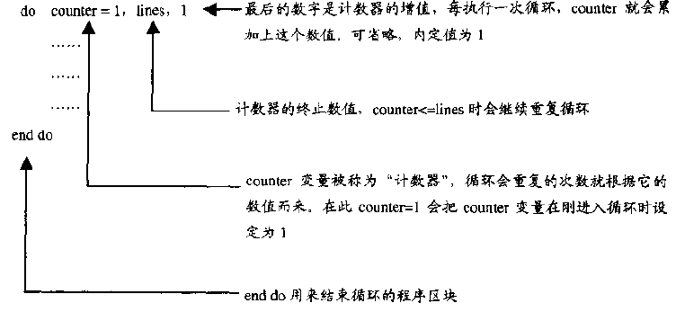
DO
循环结构用于实现重复的算法。具有重复执行某一段语句的功能。以DO作为关键字，又称DO构造
也称“步长”,缺省为1
也称“循环变量”

Slide 5
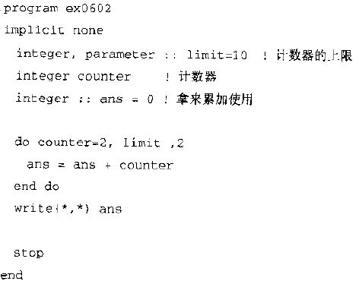
2+4+6+8+10=30

Slide 6

下面的DO语句都是合法的：

Slide 7
DO语句的一些特点是：
1、当循环变量的增量(步长值)为1时增量式可不写。
2、循环变量初值、终值和步长可以分别是常数、变量或表达式。如果是变量则它应预先被赋值。如果是表达式，则先计算出表达式的值。循环次数可以从循环初值、终值和步长计算出来：次数＝INT((终值－初值＋增量)/增量)。如果计算出的循环次数＜0时，则按0处理，即一次也不执行循环。
3、循环变量的初值、终值和步长可以为正或负。初值、终值可以为零。但步长不应为0，否则循环变量的值永远不会超过终值，从而陷入死循环。
4、如果循环变量的类型和初值、终值和步长的类型不一致，则按赋值的规则处理，即需先将初值、终值和步长的类型转化成循环变量的类型，然后进行处理。为避免错误，应尽量使循环变量类型与初值、终值和步长的类型一致。
5、由于实型数在运算和存储时有一些误差，因而循环次数的理论值与实际值之间会有一些差别。这种情况在程序设计中常有发生，而且比较隐蔽不易发现。所以应该避免使用实型的循环变量，用整型循环变量计算出的循环次数是绝对准确的。

Slide 8
DO循环执行步骤 ：
1、计算初值式、终值式、增量式的值，并将它们转换成循环变量的类型。
2、将初值赋予循环变量。
3、计算应循环的次数。
4、检查循环次数，若≤0则跳过循环体，执行循环终端语句下面的一个执行语句。如果＞0，则执行循环体。
5、执行终端语句时，循环变量增值。
6、循环次数减1。
7、返回(4)，重复执行(4)、(5)、(6)、(7)。

Slide 9
例子：
s=1
e=10
inc=1
do i=s, e, inc
s=5
e=1
inc=-1
write(*,*) i
end do
循环执行几次？？

Slide 10
循环终端语句：
循环终端语句为一般的执行语句。
F90规定：循环终端语句可以是除了GOTO、块IF、CASE、CYCLE、DO、ELSE、ELSE IF、END IF、END、END SELECT、EXIT、SELECT CASE、STOP和RETURN语句以外的任一可执行语句，如打印语句、赋值语句、输入语句、逻辑IF语句等都可以作为终端语句。
特殊的循环终端语句是：END DO(常用于无语句标号时)和CONTINUE(常用于有语句标号时)。END DO语句使老的CONTINUE语句显得没有什么用处了，虽然F90的向下兼容性使CONTINUE语句仍然可用，但新编写的程序应该尽量使用以END DO结束的块DO构造

Slide 11

练习1 用展开式
练习2 用展开式

Slide 12
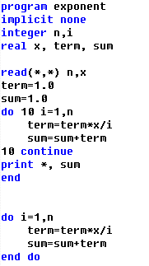


Slide 13
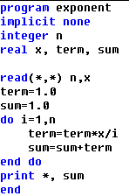
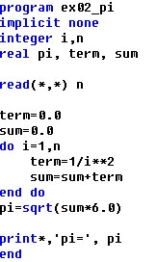
程序是否正确？运行结果？有无多余动作？（比较两个程序）

Slide 14
DO WHILE
用逻辑运算来控制循环的次数

Slide 15
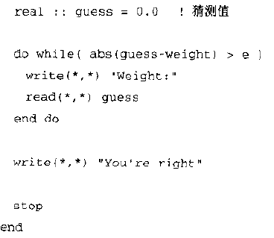

Slide 16
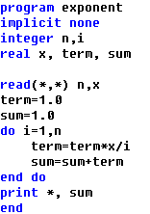
练习1 用展开式
求其近似值，当第n项小于10⁻¹⁰ ？时即可。
（用DO WHILE 控制循环）

Slide 17
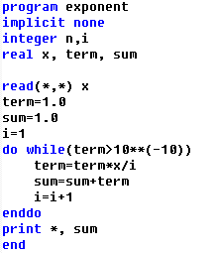
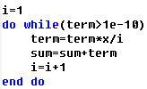

Slide 18
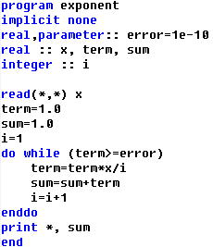

Slide 19

循环的嵌套
在一个DO循环中又完整地包含另一个DO循环，称为DO循环的嵌套。
嵌套层数可以不限，各层的循环变量不允许同名。
注意内循环应当完整地嵌套在外循环之内，即内循环是外循环体中的一部分，内外循环不能交叉

Slide 20
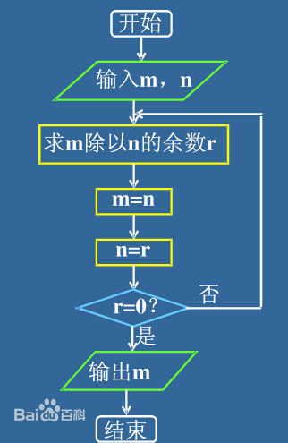
例：求两个整数的最大公约数
第一步：算术方法是什么？
欧几里德算法
gcd(a,b) = gcd(b,a mod b) (a>b 且a mod b 不为0)
例如( 319,377)=(377,319)=(319,58)=(58,29)=29
第二步：如何设计流程图？

Slide 21
第三步：程序设计
!辗转相除法求两个正整数的最大公约数common divisor
PROGRAM divisor
implicit none
integer m,n,r
read*, m,n
if(m<n)then
r=m
m=n
n=r
end if
r=mod(m,n)
do while(r/=0)
m=n
n=r
r=mod(m,n)
enddo
print*,"THE GREATEST COMMON DIVISOR IS',N
END

Slide 22
例：打印“九九表”，即 1×1=1 1×2=2 ……
直到9×9=81
program main
implicit none
integer i,j,k
do j=1,9
do i=1,9
k=i*j
print*, i,"*",j,"=",k
enddo
print*," "
enddo
end

Slide 23

隐 DO 循环
隐DO循环实际上是带控制循环变量的DO循环，但简化成只有DO循环的第一句，且把关键字DO隐去，成为:
形式。
它不是独立语句，只是用作为读写语句的输入输出表中一个组成部分，用来控制重复读写的次数。
隐DO表可以嵌套，如：

Slide 24
循环的流程控制
CYCLE 命令
cycle命令可以略过循环的程序模块中，在cycle命令后面的所有程序代码，直接跳回循环的开头进行下一次循环。
假设某百货公司共有9层楼，但电梯在4层不停，试写一个程序来仿真百货公司中电梯从1楼爬升到9楼时的灯号显示情况。

Slide 25
EXIT 命令 （p109）
Exit的功能是可以直接跳出一个正在运行的循环。

Slide 26

其它：
不带循环控制变量，从DO语句下面第一句执行起顺次执行到END DO前的最后一句，再返上来从DO语句下面第一句执行起，重复执行整个DO块 ，则需要用exit跳出循环
程序例：guess numb.f90

Slide 27
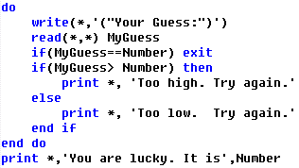

Slide 28

DO循环规则
1、循环变量可以在循环体中被引用，但不应当再被赋值。
例：下面写法是不正确的:
2、循环的次数是根据循环变量的初值、终值和步长值计算出来的，在执行循环体期间是确定不变的。

Slide 29

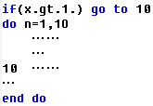
3、可以用转移语句从循环体内转到循环体外，也可以在循环体内转移，但不允许从循环外转到循环内。(块规则)
例：下面写法是合法的(尽管不符合结构化原则)：
例：以下写法非法：

Slide 30
4、多个DO循环可以共享一条循环终端语句，但循环体必须完全包含在外围DO循环体内。
5、如果DO循环出现在if，else if或else块内，则DO循环范围必须完全包含在该块中。
6、如果IF语句和SELECT CASE语句出现在DO循环范围内，则相应的END IF语句和END SELECT语句也必须出现在这个DO循环体内。

Slide 31
例：对一个大于或等于3的正整数，判断它是不是一个素数。
所谓素数，是指除1和该数本身之外，不能被其它任何整数整除的数。例如，13是素数，因为它不能被2，3，4，…，12整除。
判断一个数N(N＞3)是否素数的方法是很简单的：将N作为被除数，将2到(N—1)各个整数轮流作为除数，如果都不能被整除，则N为素数。算法可以表示如图：

Slide 32
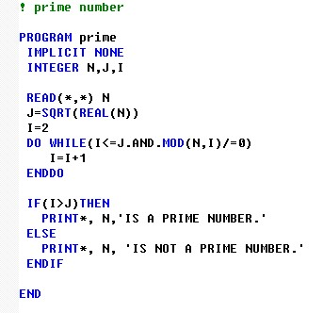

Slide 33
练习： 求级数
的前n项和，但当某项绝对值≤10^{－5}时，虽未满n项，也因满足精度而不再加入下一项
练习：验证哥德巴赫猜想。哥德巴赫猜想提出，一个不小于6的偶数必定能表示为两个素数之和。例如：6=3+3，8=3+5，10=3+7，…
要求将6~100之间的全部偶数表示为两个素数之和。

